Slide 1
LA VISION PASTORALE
SELON LE LIVRE DE NEHEMIE

Slide 2
Qui est Néhémie
587 av. JC : Destruction du Temple de Jérusalem et déportation
538 : Edit de Cyrus (les Juifs exilés peuvent retourner à Jérusalem)
520-515 : Reconstruction du Temple avec Aggée et Zacharie
515-445 : Opposition des Samaritains à la reconstruction des murs
445 : Néhémie, avec l’autorisation d’Artaxerxès, accomplit la vision qu’il reçoit de Dieu de reconstruire les murs de Jérusalem.
Notes:
No se puede cambiar el tamaño del texto.

Slide 3
5 étapes du processus visionnaire
1 – Néhémie accueille la vision (Ne 1, 1-11).
2 – Néhémie définit la vision (Ne 2, 1-10).
3 - Néhémie contextualise la vision (Ne 2, 11-15).
4 – Néhémie communique la vision (Ne 2, 16-20).
5 - Néhémie réalise la vision (Ne 3, 1-32).

Slide 4
Résistances inhérentes
à toute mise en œuvre d’une vision
• Néhémie fait face à l’opposition (Ne 3, 33 - 4, 17).
• Il doit s’ajuster en cours de route (Ne 5, 1-19).
• Il va jusqu’au bout de la vision (Ne 6, 1-19).
• Il décrit la fécondité de la vision (Ne 7 - 13).

Slide 5
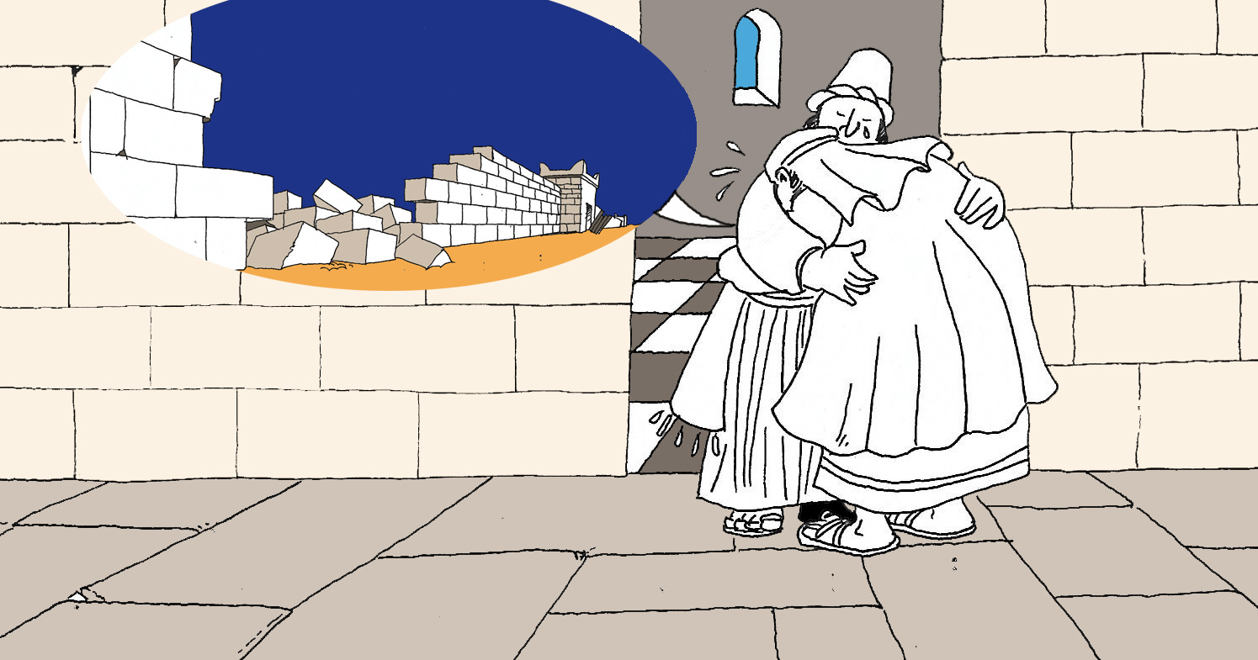
Première étape
Néhémie accueille la vision (Ne 1, 1-11)
Notes:
No se puede cambiar el tamaño del texto.

Slide 6
Elle vient de Dieu à travers des médiations parfois inattendues.
Première étape
Néhémie accueille la vision (Ne 1, 1-11)
Elle surgit au sein d’une « sainte insatisfaction », d’un problème qui fait mal par rapport au Règne de Dieu.
Notes:
No se puede cambiar el tamaño del texto.

Slide 7
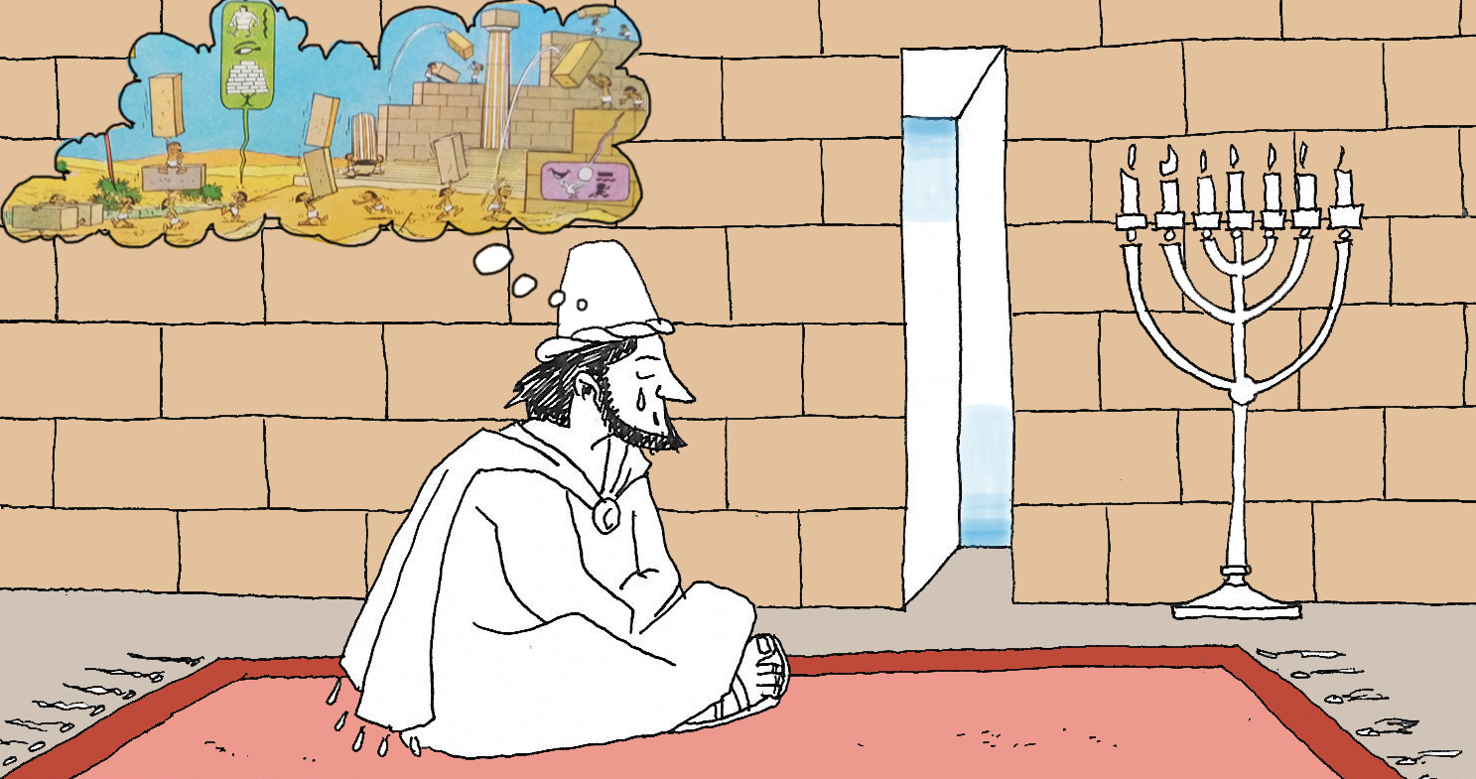
Elle se reçoit dans la prière et le jeûne, en faisant référence à l’Ecriture Sainte qui éclaire le problème vécu.
Elle suppose une attitude de serviteur.
Première étape
Elle demande de dépasser ses craintes.
Néhémie accueille la vision (Ne 1, 1-11)
Notes:
No se puede cambiar el tamaño del texto.

Slide 8
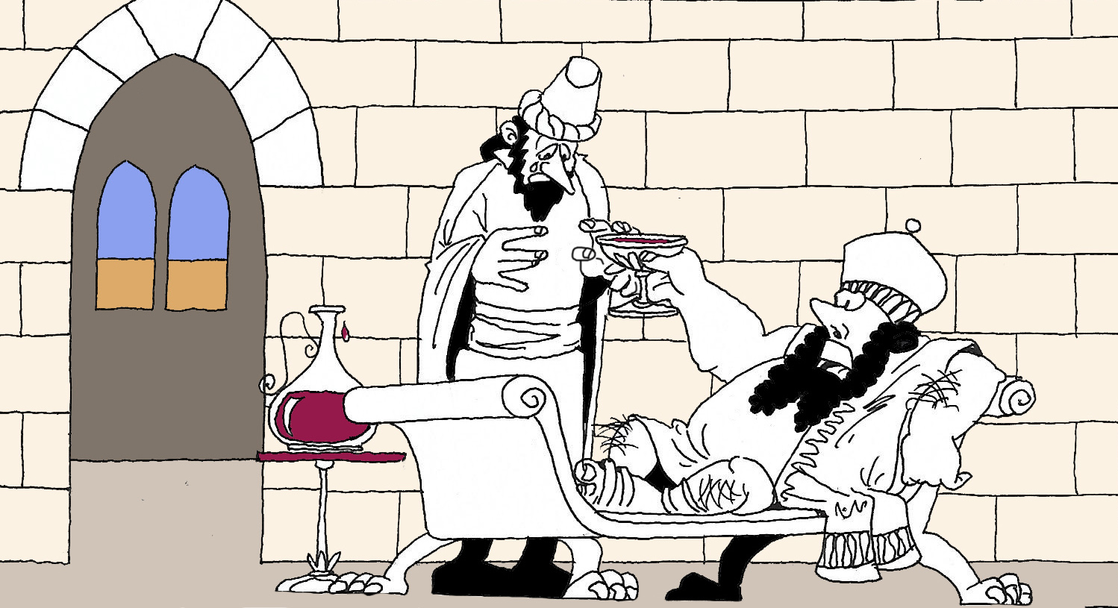
Deuxième étape
Néhémie définit la vision (Ne 2, 1-9)
Notes:
No se puede cambiar el tamaño del texto.

Slide 9
La prière doit être sans cesse présente.
Deuxième étape
La vision demande de reconnaître que tout vient de Dieu.
Néhémie définit la vision (Ne 2, 1-9)
Elle suppose de prendre le temps.
Elle demande de la délicatesse.
Elle ne se réalise pas seul.
Elle s’organise en posant 4 questions
Notes:
No se puede cambiar el tamaño del texto.

Slide 10
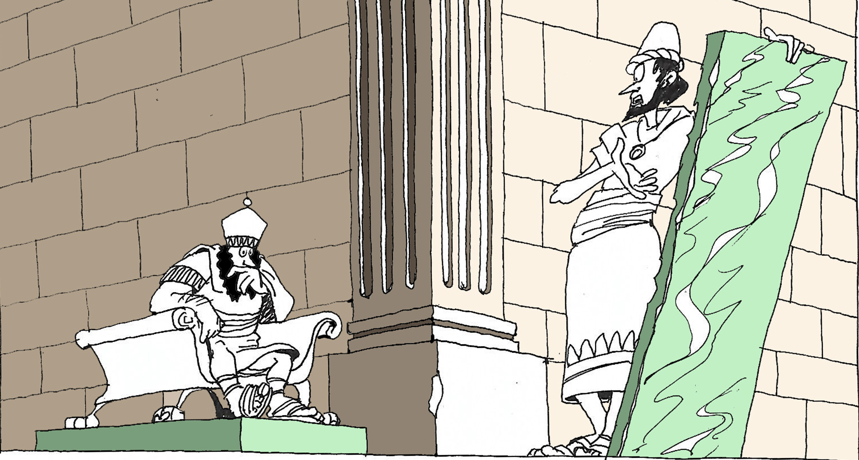
Pour quoi ? L’objectif, le but, la motivation profonde sont des éléments déterminants.
Qui ? Définir la cible : qui est visé prioritairement, objectivement ? Qui est dans mon milieu de vie ?
Deuxième étape
Néhémie définit la vision (Ne 2, 1-9)
Notes:
No se puede cambiar el tamaño del texto.

Slide 11
Comment ? Quelle méthode utiliser ? Comment vivre tel changement ? Que devons-nous changer ou ne pas changer ? Quel est le meilleur ordre de changement ?
Avec qui ? Qui participera ? Qui collaborera ?
Deuxième étape
Néhémie définit la vision (Ne 2, 1-9)
Notes:
No se puede cambiar el tamaño del texto.

Slide 12
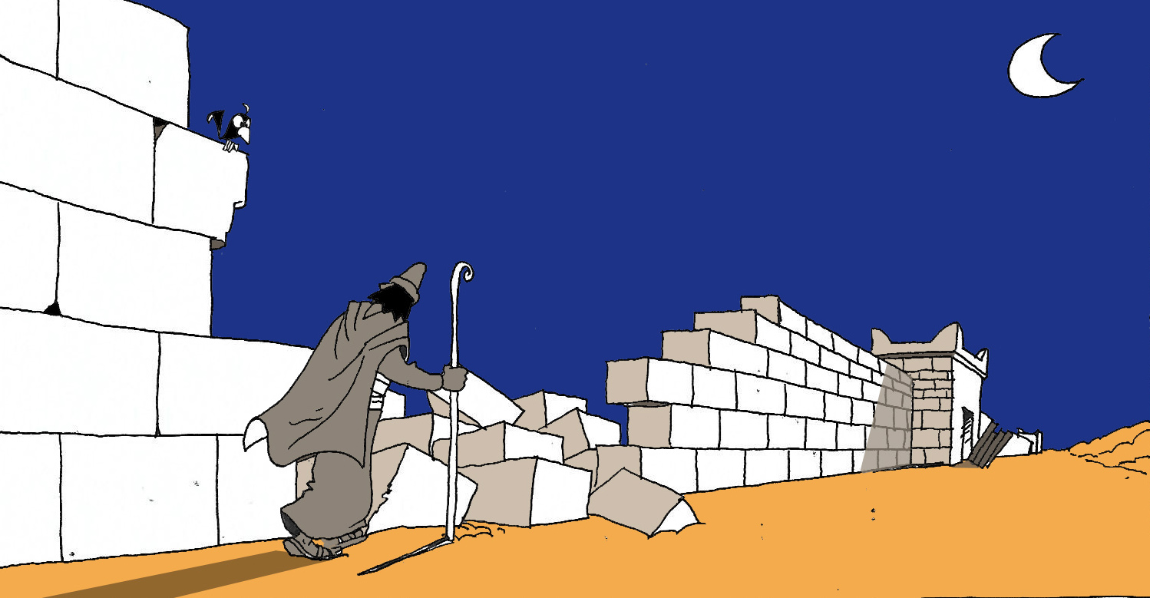
Troisième étape
Néhémie contextualise la vision (Ne 2, 11-15)
Notes:
No se puede cambiar el tamaño del texto.

Slide 13
Un va-et-vient constant entre la lecture des événements et la lecture des Écritures
L’évaluation et la réflexion sont nécessaires et prennent un certain temps.
Le rapport à la Parole de Dieu doit être sans cesse présent.
Troisième étape
Néhémie contextualise la vision (Ne 2, 11-15)
Notes:
No se puede cambiar el tamaño del texto.

Slide 14
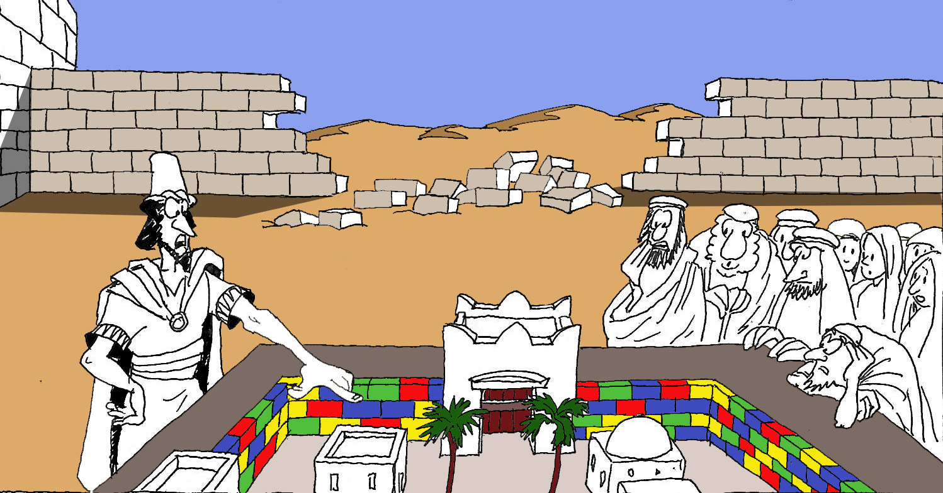
Quatrième étape
Néhémie partage la vision (Ne 2, 16-20)
Notes:
No se puede cambiar el tamaño del texto.

Slide 15
Néhémie sème d’abord la vision dans le cœur des principaux responsables. Puis il transmet la vision à toute la communauté (2, 16-17).
Il décrit l’état lamentable des choses et tourne les regards vers ce qu’elles pourraient au contraire être.
Il communique son désir de rebâtir lui-même avec eux (on peut noter le passage du « vous » au « nous »).
Il témoigne de l’action de Dieu dans sa vie (2, 18a), et signale l’accord du roi.
Il suscite ainsi l’unanimité dans le désir d’accomplir la vision (2, 18b).
Quatrième étape
Néhémie partage la vision (Ne 2, 16-20)
Notes:
No se puede cambiar el tamaño del texto.

Slide 16
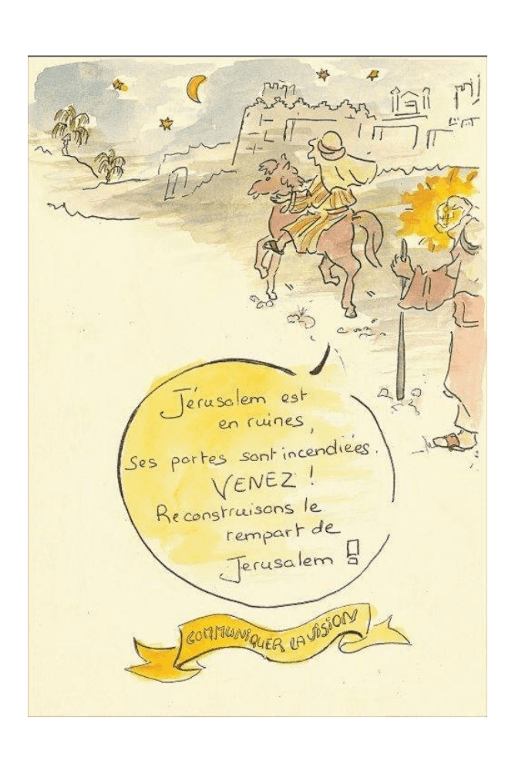
Quatrième étape
4 éléments importants dans la transmission
1. Être conscient du problème
2. Proposer simplement la solution
3. Exposer le motif qui pousse à agir
4. Montrer la nécessité à agir maintenant.
Notes:
No se puede cambiar el tamaño del texto.

Slide 17
Quatrième étape
5 comportements font avorter la vision
1. Se hâter au point d’omettre la consultation.
2. Avoir peur d’impliquer des collaborateurs.
3. Craindre de faire face aux opposants.
4. Penser que les autres ne peuvent pas s’approprier la vision.
5. Se croire seul dépositaire de la vision.
Notes:
No se puede cambiar el tamaño del texto.

Slide 18
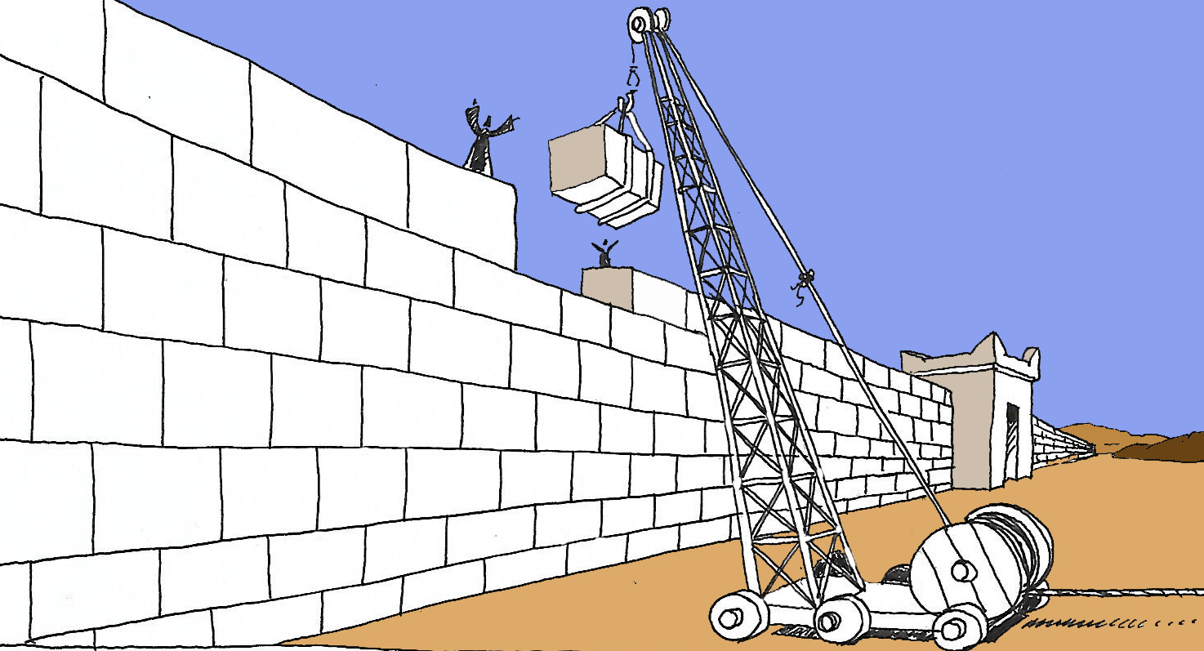
Cinquième étape
Néhémie accomplit la vision (Ne 3, 1-32)
Notes:
No se puede cambiar el tamaño del texto.

Slide 19
Cinquième étape
Néhémie accomplit la vision (Ne 3, 1-32)
6 qualités sont importantes dans la réalisation de la vision :
1. Coordination
2. Coopération
3. Délégation
4. Détermination
5. Communication
6. Redevabilité (rendre compte)
Notes:
No se puede cambiar el tamaño del texto.

Slide 20
Cinquième étape
Néhémie accomplit la vision (Ne 3, 1-32)
3 éléments de fond
sont nécessaires :
1. L’importance d’un projet commun, qui fédère.
2. L’organisation de la réalisation.
3. La motivation des fidèles, en particulier en montrant que le bien commun rejoint aussi les intérêts personnels de chacun.
Notes:
No se puede cambiar el tamaño del texto.

Slide 21
RESUME SUR LES ELEMENTS FONDAMENTAUX DE LA VISION
Origine
Comportements indispensables
Elle vient de Dieu et se reçoit dans la prière.
• La prière
• Le jeûne
Elle surgit au sein d’une « sainte insatisfaction » par rapport au Règne de Dieu.
• Le rapport à la Parole de Dieu doit être sans cesse présent.
• Dépasser ses craintes.
• Reconnaître que tout vient de Dieu.
Elle touche au cœur.
• Prendre le temps.
• Evaluer et réfléchir.
• Consulter.
• Partager la vision et Impliquer les autres.
Notes:
Briefly describe the motivation behind the thesis and the aim of this project.

Slide 22
Conditions de la réalisation de la vision
La communication et la transmission de la vision sont indispensables.
Elles doivent être bien préparées, les paroles employées ayant un impact considérable.
4 éléments sont importants dans la transmission d’une vision : Être conscient du problème et des enjeux / Proposer simplement la solution / Exposer le motif qui pousse à agir / Montrer la nécessité à agir maintenant.
Cela nécessite de faire confiance en dépassant ses craintes.
Cela implique la co-construction.
L’organisation de la réalisation est essentielle, en posant 4 questions : Pourquoi ? / Qui ? / Comment ? / Avec qui ?
Cette organisation implique : Coordination / Coopération / Délégation / Détermination
Un projet commun qui fédère est important.
Le bien commun doit rejoindre les intérêts personnels de chacun pour motiver les fidèles.
Notes:
Briefly describe the motivation behind the thesis and the aim of this project.

Slide 23
• L’attitude de serviteur.
Qualités nécessaires
• La délicatesse.
• La redevabilité
• Le courage

Slide 24
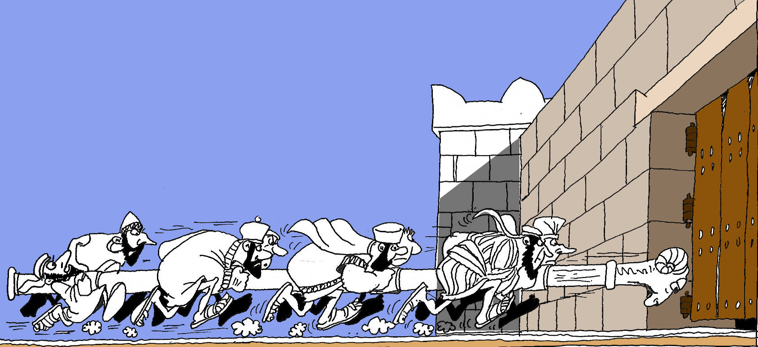
Première résistance
Néhémie fait face à l’opposition (Ne 3, 33 – 4, 17)
Néhémie est le premier à résister. Il se reconnaît pécheur (1, 6).
Devant le roi, il craint pour sa vie (2, 2)
Sânballat et Toviya sont mécontents lorsqu’il arrive à Jérusalem (2, 10).
Les Samaritains le ridiculisent lorsqu’il présente son projet à la communauté (2, 19).
Notes:
No se puede cambiar el tamaño del texto.

Slide 25
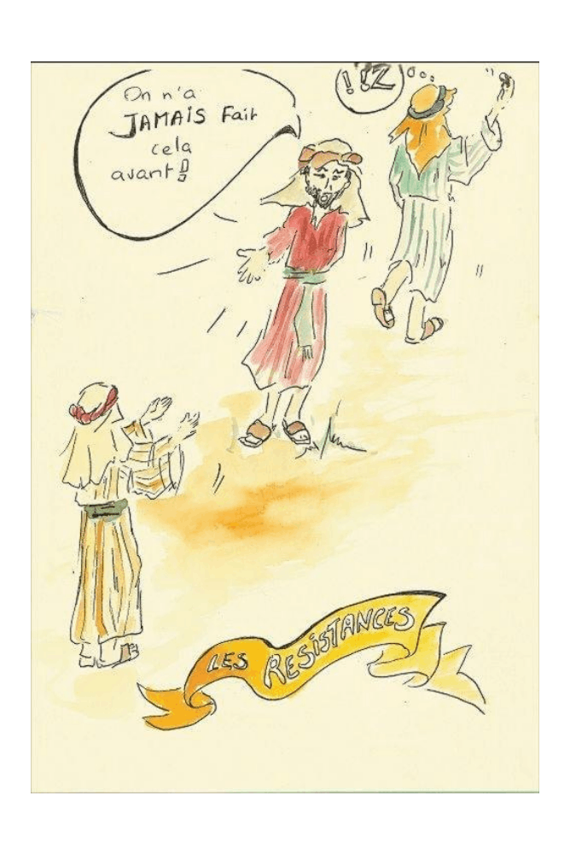
Première résistance
Réponse de Néhémie
1ère réaction : la prière, la prière, la prière ! (cf. égal. 1, 5-11 ; 2, 4 ; 2, 20 ; 3, 36-37 ; 4, 3a)
2ème réaction : la détermination. « Nous avons alors prié notre Dieu et nous avons établi une garde de jour et de nuit » (4, 3).
3ème réaction : il fait mémoire en indiquant l’origine de la vision, qui est Dieu lui-même. « Souvenez-vous du Seigneur grand et redoutable… » (4, 8 ; cf. également Ne 1, 5 : il s’appuie sur cet élément fondamental).
Notes:
No se puede cambiar el tamaño del texto.

Slide 26
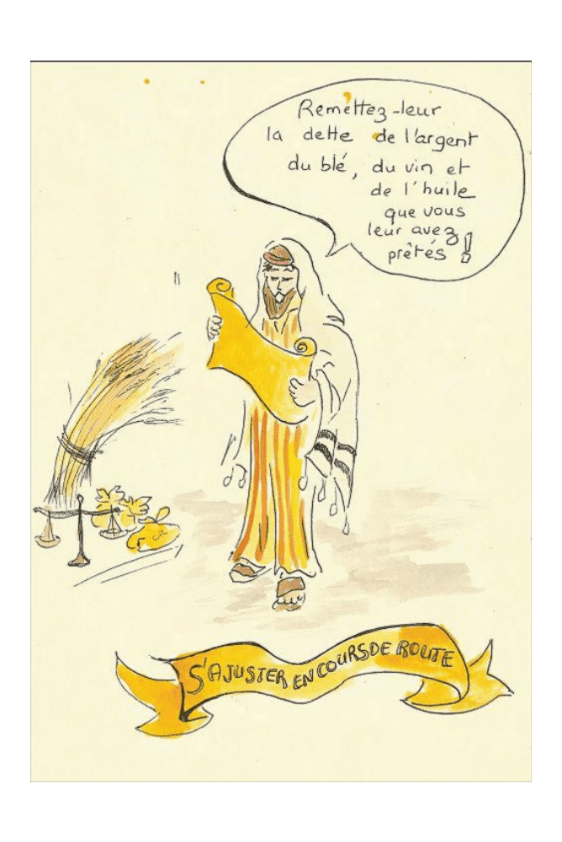
Deuxième résistance
Néhémie s’ajuste (Ne 5, 1-19)
« Une grande plainte s'éleva parmi les gens du peuple et leurs femmes contre leurs frères juifs. » (5, 1)
• Problème de répartition des richesses
• Famine (5, 2)
• Hypothèque des biens (5, 3)
• Usure (5, 4)
• Esclavage (5, 5)
Notes:
No se puede cambiar el tamaño del texto.

Slide 27
Deuxième résistance
Néhémie réagit vivement (5, 6)
Il blâme les responsables de cette injustice sociale (5, 7)
Il applique la Parole de Dieu et les principes du Deutéronome (Dt 23, 19-20) sur la remise des dettes et la libération des esclaves (5, 8-13)
Surtout, il donne l’exemple de sa solidarité, de son respect, de son engagement personnel et de son sens du partage (5, 14-19)
Notes:
No se puede cambiar el tamaño del texto.

Slide 28
Troisième résistance
Néhémie va jusqu’au bout (Ne 6, 1-19)
Quatre pièges se présentent à Néhémie :
1. Le piège de se laisser distraire et de négliger le travail (6, 1-4)
2. Le piège de l’intimidation (6, 5-9)
3. Le piège des compromis (6, 10-14)
4. Le piège de la peur (6, 15-19)
Notes:
No se puede cambiar el tamaño del texto.

Slide 29
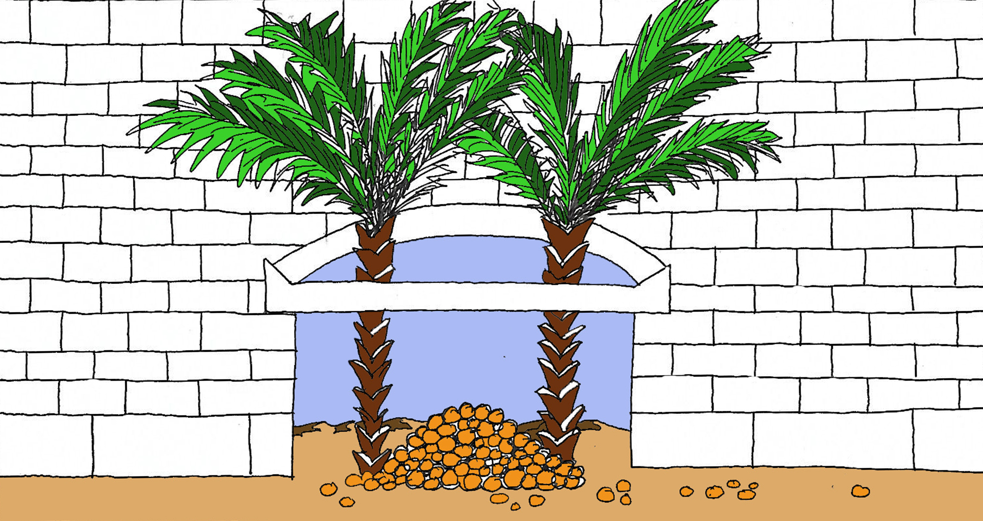
Fécondité de la vision
« Quand le rempart fut reconstruit et que j'eus fixé les battants... » (7, 1)
Ne 7 • Organisation des ministères
Ne 8 • Lecture publique de la Parole
Ne 9 • Confession du peuple
Ne 10 • Restauration de l’Alliance
Ne 11 • Jérusalem, déclarée « ville sainte »
Ne 12 • Consécration des murailles
Ne 13 • Nouvelles réformes
Notes:
Acknowledgements are used to give thanks and credit to individuals who have helped the author reach the culmination of his or her graduate degree. Mentors, committee members, relatives, friends, and other colleagues may be mentioned.

